Slide 1

Les routes:
Université de Jijel
Dr:
Bourouaiah. W
Partie2:
Profil en travers
Dessin technique Appliqué

Slide 2
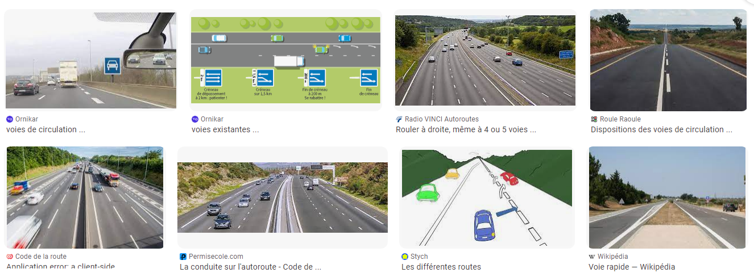
LES VOIES DE CIRCULATION

Slide 3
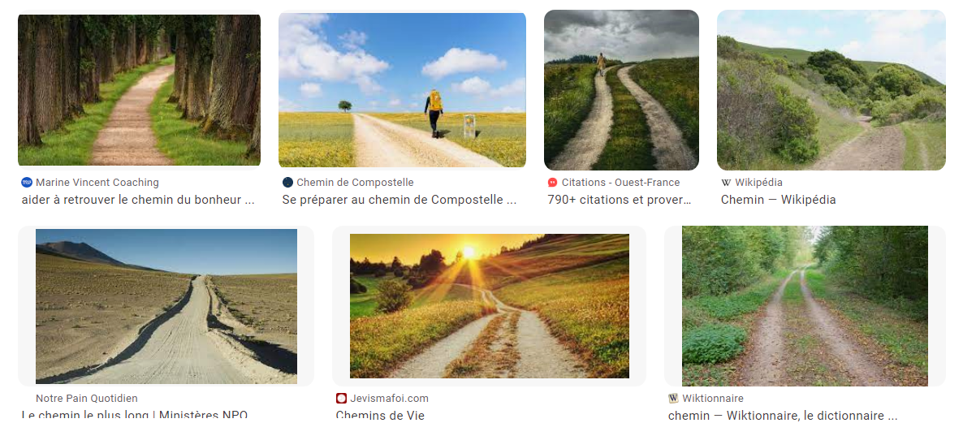
LES CHEMINS

Slide 4
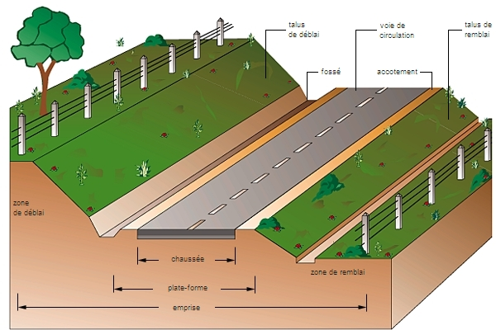

Slide 5
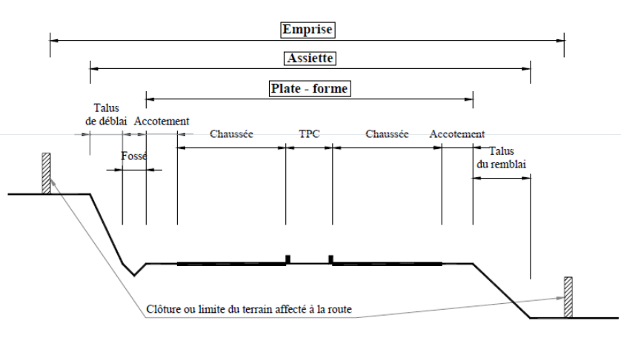

Slide 6
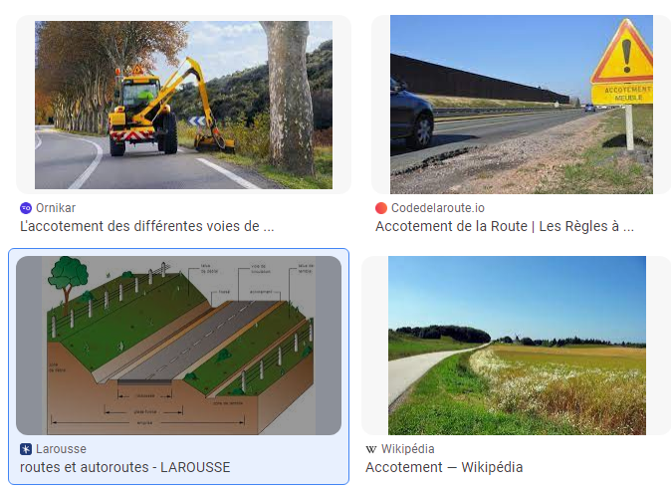
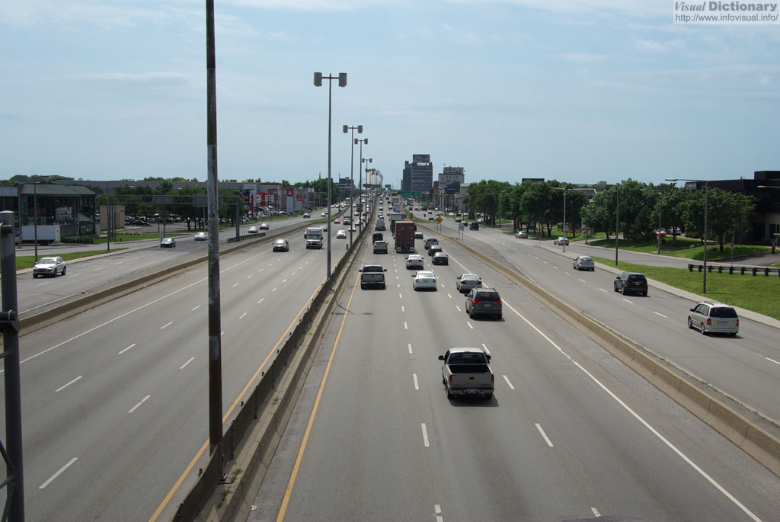

Slide 7
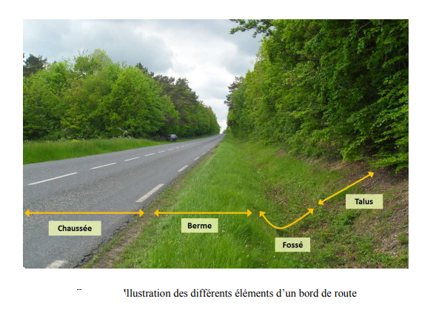

Slide 8
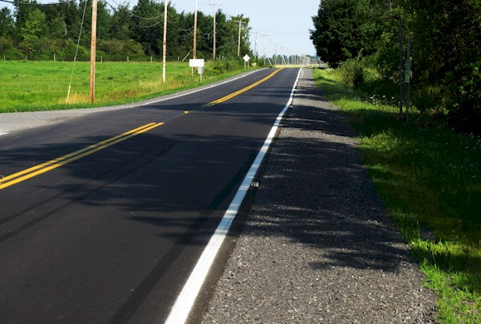
Berme
Accotement

Slide 9
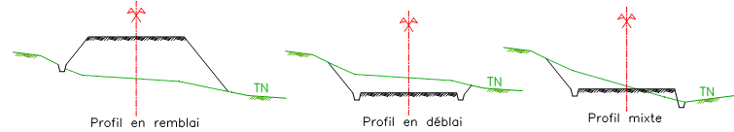
Le profil en Travers:
Le profil en travers permet de détailler la structure et la géométrie d’une voirie.
C’est une représentation en coupe d’une chaussée, perpendiculaire à son axe.
Il existe trois types de profils en travers :
En remblai
En déblai
Mixtes

Slide 10
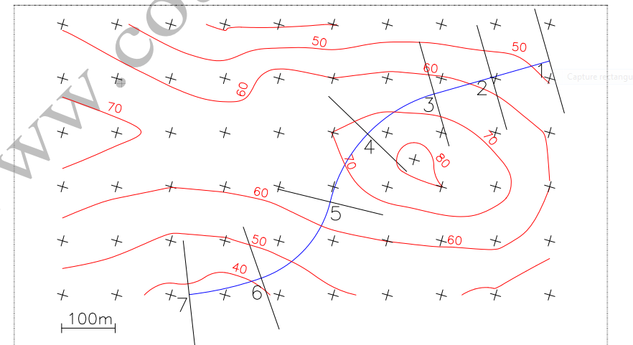
Implantation d’un projet routier

Slide 11
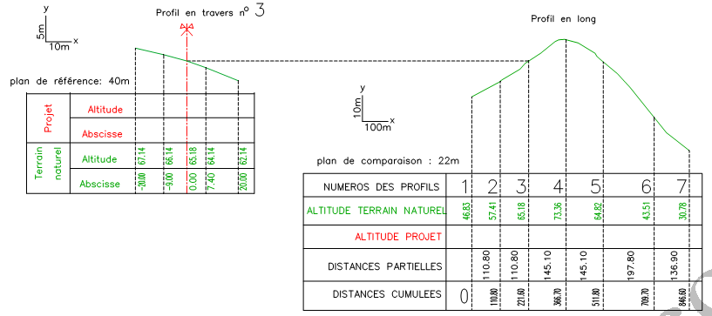

Slide 12
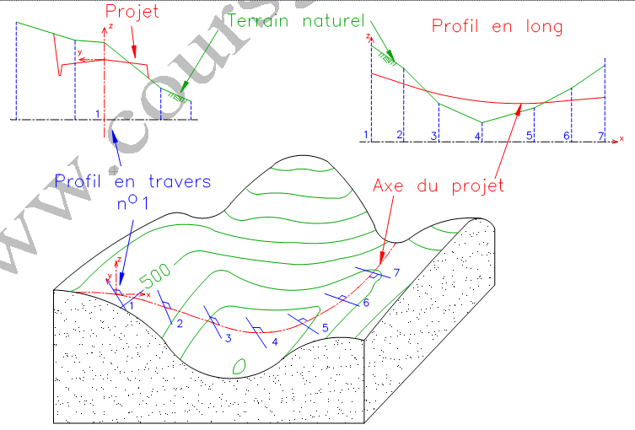


Slide 13
Le profil en Travers:
Les profils en travers (sections transversales perpendiculaires à l’axe du projet) permettent de calculer les paramètres suivants :
la position des points théoriques d’entrée en terre des terrassements ;
  l’assiette du projet et son emprise sur le terrain naturel ;
les cubatures (volumes de déblais et de remblais).

Slide 14
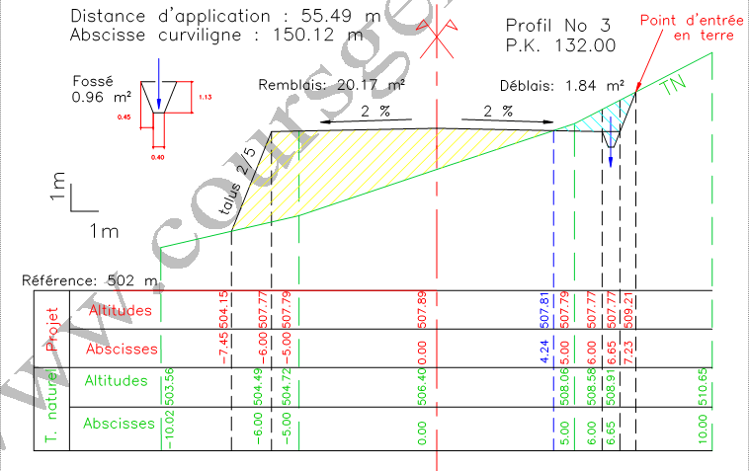

Slide 15
